Slide 1
Diseño de Aplicaciones Web ISW­-512

Slide 2


JavaScript
Universidad Técnica Nacional
Por: Efrén Jiménez Delgado
2018

Slide 3
Agenda
JavaScript.
Historia
¿Qué es JavaScript ?
Diferencias entre Java y Javascript.
Versiones
Operadores Javascript
DOM
Eventos
ES6
Practica

Slide 4
Historia
A principios de los años 90, la mayoría de usuarios que se conectaban a Internet lo hacían con módems a una velocidad máxima de 28.8 kbps
Brendan Eich, un programador que trabajaba en Netscape, pensó que podría solucionar este problema adaptando otras tecnologías existentes (como ScriptEase) al navegador Netscape Navigator 2.0, que iba a lanzarse en 1995. Inicialmente, Eich denominó a su lenguaje LiveScript.

Slide 5
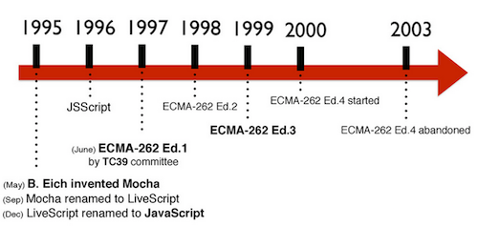
Historia

Slide 6
Historia
Posteriormente, Netscape firmó una alianza con Sun Microsystems para el desarrollo del nuevo lenguaje de programación. Además, justo antes del lanzamiento Netscape decidió cambiar el nombre por el de JavaScript. La razón del cambio de nombre fue exclusivamente por marketing, ya que Java era la palabra de moda en el mundo informático y de Internet de la época.
ECMA creó el comité TC39 con el objetivo de "estandarizar de un lenguaje de script multiplataforma e independiente de cualquier empresa". El primer estándar que creó el comité TC39 se denominó ECMA-262, en el que se definió por primera vez el lenguaje ECMAScript.

Slide 7
Historia
Por este motivo, algunos programadores prefieren la denominación ECMAScript para referirse al lenguaje JavaScript. De hecho, JavaScript no es más que la implementación que realizó la empresa Netscape del estándar ECMAScript.
La organización internacional para la estandarización (ISO) adoptó el estándar ECMA-262 a través de su comisión IEC, dando lugar al estándar ISO/IEC-16262.

Slide 8
¿Qué es JavaScript ?
JavaScript es un lenguaje interpretado que permite incluir macros en páginas Web. Estas macros se ejecutan en el ordenador del visitante de nuestras páginas, y no en el servidor (algo muy interesante, porque los servidores Web suelen estar sobrecargados, mientras que los PC's de los usuarios no suelen estarlo). JavaScript proporciona los medios para:
Controlar las ventanas del navegador y el contenido que muestran.
Programar páginas dinámicas simples sin tener que matar moscas a cañonazos de Java.
Evitar depender del servidor Web para cálculos sencillos.
Capturar los eventos generados por el usuario y responder a ellos sin salir a Internet.
Simular el comportamiento de las macros CGI cuando no es posible usarlas.
Comprobar los datos que el usuario introduce en un formulario antes de enviarlos.
Comunicarse con el usuario mediante diversos métodos.

Slide 9
Diferencias entre Java y Javascript
Realmente Javascript se llamó así porque Netscape, que estaba aliado a los creadores de Java en la época, quiso aprovechar el conocimiento y la percepción que las personas tenían del popular lenguaje. Con todo, se creó un producto que tenía ciertas similitudes, como la sintaxis del lenguaje o el nombre. Se hizo entender que era un hermano pequeño y orientado específicamente para hacer cosas en las páginas web, pero también se hizo caer a muchas personas en el error de pensar que son lo mismo. JavaScript no tiene nada que ver con Java, salvo en sus orígenes.

Slide 10
Versiones
Javascript 1: nació con el Netscape 2.0 y soportaba gran cantidad de instrucciones y funciones, casi todas las que existen ahora ya se introdujeron en el primer estándar.
Javascript 1.1: Es la versión de Javascript que se diseñó con la llegada de los navegadores 3.0. Implementaba poco más que su anterior versión, como por ejemplo el tratamiento de imágenes dinámicamente y la creación de arrays.
Javascript 1.2: La versión de los navegadores 4.0. Esta tiene como desventaja que es un poco distinta en plataformas Microsoft y Netscape, ya que ambos navegadores crecieron de distinto modo y estaban en plena lucha por el mercado.
Javascript 1.3: Versión que implementan los navegadores 5.0. En esta versión se han limado algunas diferencias y asperezas entre los dos navegadores.
Javascript 1.5: Versión actual, en el momento de escribir estas líneas, que implementa Netscape 6.
Por su parte, Microsoft también ha evolucionado hasta presentar su versión 5.5 de JScript (así llaman al JavaScript utilizado por los navegadores de Microsoft).

Slide 11
Primeros pasos
El código JavaScript se encierra entre etiquetas <script> y se incluye en cualquier parte del documento. Aunque es correcto incluir cualquier bloque de código en cualquier zona de la página, se recomienda definir el código JavaScript dentro de la cabecera del documento (dentro de la etiqueta <footer>):

Slide 12
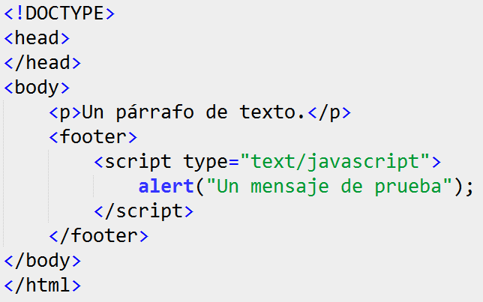
Primeros pasos

Slide 13
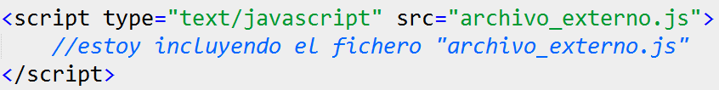
Definir JavaScript en un archivo externo
Implementada a partir de Javascript 1.1, es incluir archivos externos donde se pueden colocar muchas funciones que se utilicen en la página. Los ficheros suelen tener extensión .js y se incluyen de esta manera.

Slide 14
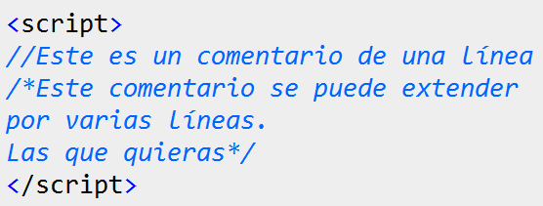
Comentarios y reglas
En Javascript se debe respetar las mayúsculas y las minúsculas. Si nos equivocamos al utilizarlas el navegador responderá con un mensaje de error, ya sea de sintaxis o de referencia indefinida.
Las distintas instrucciones que contienen nuestros scripts se deben separar convenientemente para que el navegador no indique los correspondientes errores de sintaxis. Javascript tiene dos maneras de separar instrucciones. La primera es a través del carácter punto y coma (;) y la segunda es a través de un salto de línea.

Slide 15
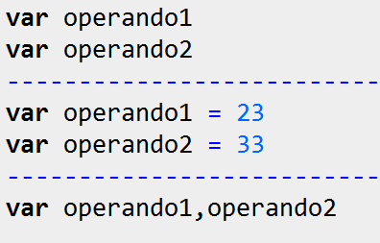
Variables en Javascript
Una variable es un espacio en memoria donde se almacena un dato, un espacio donde podemos guardar cualquier tipo de información que necesitemos para realizar las acciones de nuestros programas.

Slide 16
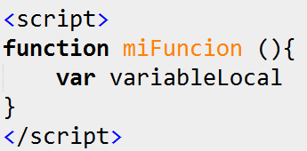
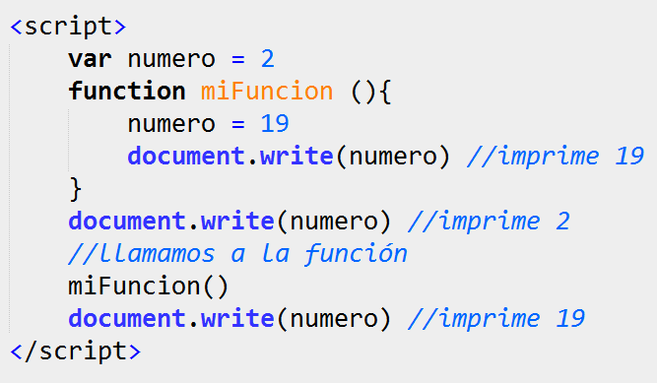
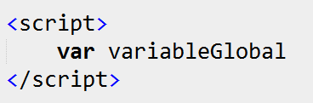
Concepto de ámbito de variables
Se le llama ámbito de las variables al lugar donde estas están disponibles. Por lo general, cuando declaramos una variable hacemos que esté disponible en el lugar donde se ha declarado, esto ocurre en todos los lenguajes de programación y como Javascript se define dentro de una página web, las variables que declaremos en la página estarán accesibles dentro de ella.

Slide 17
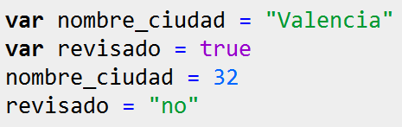
Qué podemos guardar en variables
Números
Para empezar tenemos el tipo numérico, para guardar números como 9 o 23.6
Cadenas
El tipo cadena de carácter guarda un texto. Siempre que escribamos una cadena de caracteres debemos utilizar las comillas (").
Boleanos
También contamos con el tipo boleano, que guarda una información que puede valer si (true) o no (false).

Slide 18
Operadores Javascript
Operadores aritméticos
+ Suma de dos valores
- Resta de dos valores, también puede utilizarse para cambiar el signo de un número si lo utilizamos con un solo operando -23
* Multiplicación de dos valores
/ División de dos valores % El resto de la división de dos números (3%2 devolvería 1, el resto de dividir 3 entre 2)
++ Incremento en una unidad, se utiliza con un solo operando
-- Decremento en una unidad, utilizado con un solo operando
Operadores aritméticos
= Asignación. Asigna la parte de la derecha del igual a la parte de la izquierda. A al derecha se colocan los valores finales y a la izquierda generalmente se coloca una variable donde queremos guardar el dato.
+= Asignación con suma. Realiza la suma de la parte de la derecha con la de la izquierda y guarda el resultado en la parte de la izquierda.
-= Asignación con resta
*= Asignación de la multiplicación
/= Asignación de la división
%= Se obtiene el resto y se asigna

Slide 19
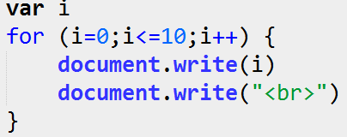
Bucle FOR en Javascript
El bucle FOR se utiliza para repetir una o más instrucciones un determinado número de veces. De entre todos los bucles, el FOR se suele utilizar cuando sabemos seguro el número de veces que queremos que se ejecute

Slide 20
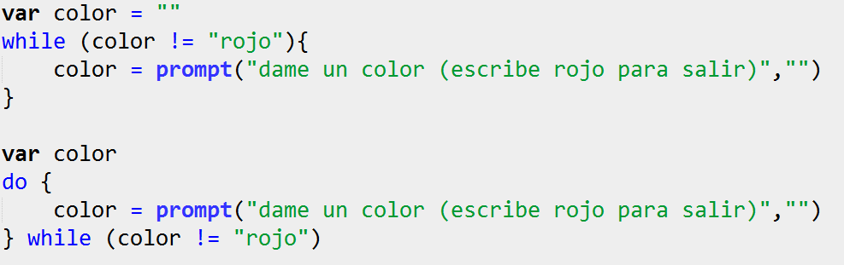
Bucles WHILE y DO WHILE

Slide 21
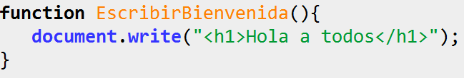
Funciones en Javascript
A la hora de hacer un programa ligeramente grande existen determinados procesos que se pueden concebir de forma independiente, y que son más sencillos de resolver que el problema entero. Además, estos suelen ser realizados repetidas veces a lo largo de la ejecución del programa. Estos procesos se pueden agrupar en una función, definida para que no tengamos que repetir una y otra vez ese código en nuestros scripts, sino que simplemente llamamos a la función y ella se encarga de hacer todo lo que debe.

Slide 22
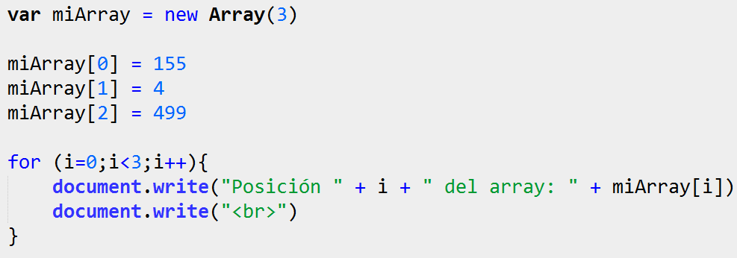
Arrays en Javascript

Slide 23
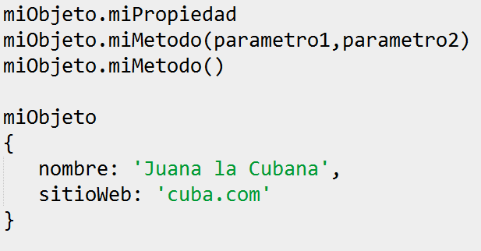
Objetos en Javascript
Los objetos son una herramienta de lenguajes de programación en la que se unen dos cosas fundamentales: los datos y la funcionalidad.
Propiedades: En los objetos las propiedades se refieren a los datos
Métodos: En objetos, los métodos se refieren a la funcionalidad

Slide 24
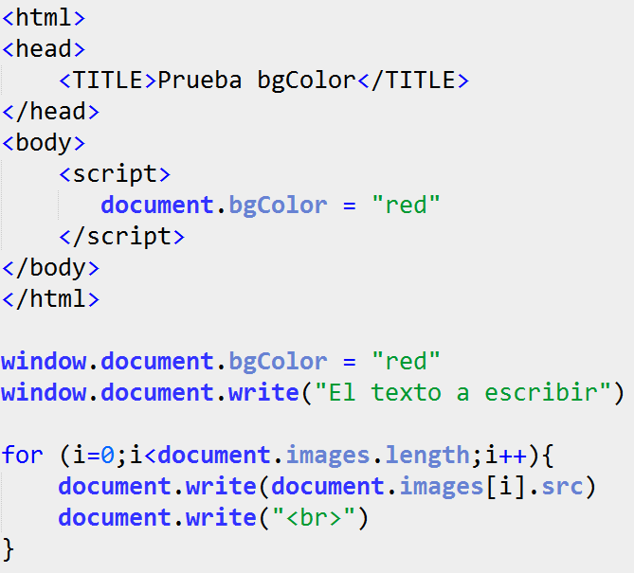
Jerarquía de objetos del navegador (DOM)
El DOM (Document Object Model o modelo de objetos del navegador) que nos sirve para acceder a cualquiera de los componentes que hay dentro de una página. Por medio del DOM podremos controlar al navegador en general y a los distintos elementos que se encuentran en la página.
Cuando se carga una página, el navegador crea una jerarquía de objetos en memoria que sirven para controlar los distintos elementos de dicha página.

Slide 25
Jerarquía de objetos del navegador (DOM)
Los principales tipos de nodos en el DOM son:
a) Document: el nodo document es el nodo raíz, a partir del cual derivan el resto de nodos.
b) Element: son los nodos definidos por etiquetas html. Por ejemplo una etiqueta div genera un nodo. Si dentro de ese div tenemos tres etiquetas p, dichas etiquetas definen nodos hijos de la etiqueta div.
c) Text: el texto dentro de un nodo element se considera un nuevo nodo hijo de tipo text (texto). Los navegadores también crean nodos tipo texto sin contenido para representar elementos como saltos de línea o espacios vacíos.
d) Attribute: los atributos de las etiquetas definen nodos, aunque trabajando con JavaScript no los veremos como nodos, sino que lo consideramos información asociada al nodo de tipo element.
e) Comentarios y otros: los comentarios y otros elementos como las declaraciones doctype en cabecera de los documentos HTML generan nodos.

Slide 26
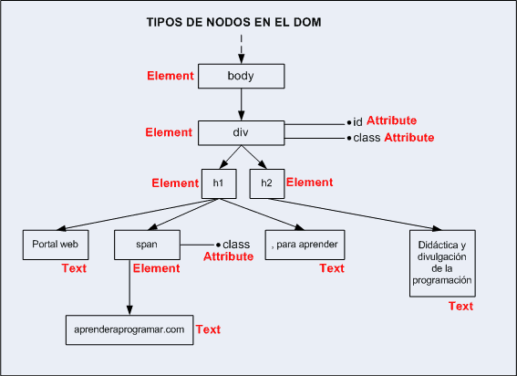
Jerarquía de objetos del navegador (DOM)

Slide 27
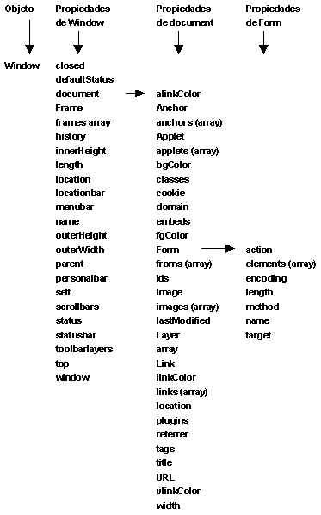
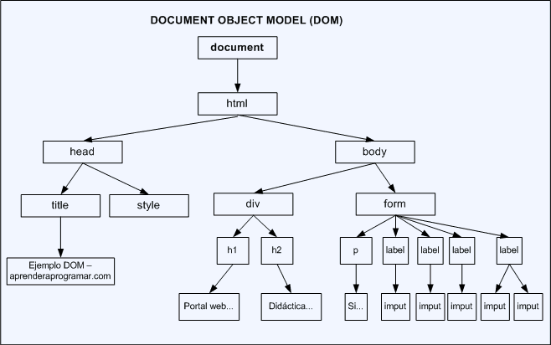
Jerarquía de objetos del navegador (DOM)

Slide 28
Acceso a nodos del DOM
Palabra clave | Significado | Ejemplo aprenderaprogramar.com
parentNode | Nodo padre de un nodo | ...childNodes[1].childNodes[3].parentNode
childNodes | Array conteniendo los hijos de un nodo | document.childNodes[1].childNodes[1]
firstChild | Primer hijo de un nodo (empezando por la izquierda) | document.firstChild
lastChild | Ultimo hijo de un nodo (el más a la derecha) | document.childNodes[1].lastChild
nextSibling | Próximo nodo hermano (situado a la derecha) | document.childNodes[1].nextSibling
previousSibling | Anterior nodo hermano (situado a la izquierda) | ...childNodes[2].childNodes[0].previousSibling

Slide 29
Crear un nodo

Slide 30
Acceder a elementos JavaScript
Acceso directo a nodos | Sintaxis | Ejemplo
Elegido por su atributo id | document.getElementById('valorId'); | document.getElementById (menu1);
Elegido por su atributo name | document.getElementsByName('valorName'); | document.getElementsBy Name('peticionDatos');
Elegido por el tipo de etiqueta HTML (tag) | document.getElementsByTagName('valorTag'); | document.getElementsByTag Name(span);
Elegido por class CSS | document.getElementsByClassName('valorClase'); | document.getElementsByClassName('destacado');
Elegido por selector CSS | document.querySelectorAll('selectorCSS'); | document.querySelectorAll ('#menu1 p');
Elegido por selector CSS | document.querySelector('selectorCSS'); | document.querySelector ('#menu1 p');

Slide 31
Los eventos en Javascript
Los eventos son la manera que tenemos en Javascript de controlar las acciones de los visitantes y definir un comportamiento de la página cuando se produzcan. Cuando un usuario visita una página web e interactúa con ella se producen los eventos y con Javascript podemos definir qué queremos que ocurra cuando se produzcan.

Slide 32
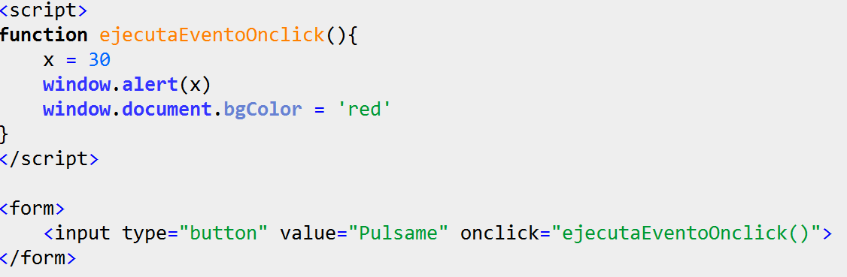
Los eventos en JavaScript

Slide 33
Eventos touch de JavaScript
Dando un amplio soporte a dispositivos móviles como smartphones y tablets, además de servir como pilar de nuevos y asombrosos elementos HTML como el CANVAS, donde se construye cualquier cantidad de gráficos a través de JAVASCRIPT, pero en estos momentos lo que nos interesa de las nuevas herramientas del popular lenguaje web del lado del cliente, es el soporte que da al manejo de eventos “Touch”, extendiendo las APIS que tienen como tarea manejar todo lo referente a este tema

Slide 34
Eventos touch de JavaScript
Es importante mencionar que cada evento Touch posee una lista de propiedades en común que vendrían siendo el complemento del que se hablaba anteriormente. Hay tres propiedades que están ligadas de forma directa al Touch, que son:
touches: Es una lista de todos toques que se han generado en la pantalla, tiene poca utilidad y suele ser poco usada.
targetTouches: Éste guarda una lista de la cantidad del evento que se ha generado en un elemento del DOM.
changedTouches: Éste guarda una lista de todos cambios que se producen hasta llegar al evento Touch, por ejemplo, en un touchsend puede haber un touchstart y un touchmove.

Slide 35
Eventos touch de JavaScript
Hay otro grupo de propiedades encargado de guardar informacion sobre el evento, las cuales son:
identifier: Un número único que identifica de forma única cada toque generado durante una sesión.
target: El elemento del DOM en donde se generó el evento.
client/ page/ screen: Información de la pantalla, relevante sobre acciones que genera el evento.
radius coordinates and rotationAngle: Describe una aproximación de las elipses generadas.

Slide 36
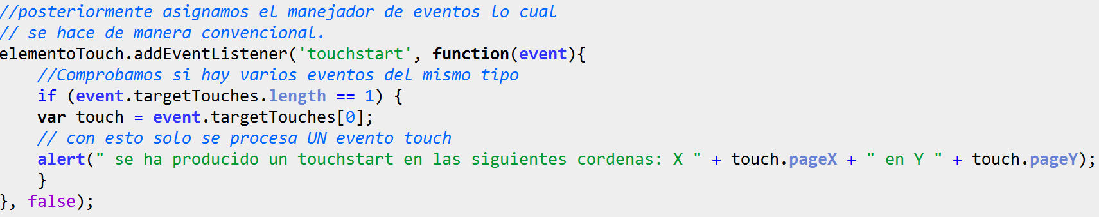
Eventos touch de JavaScript

Slide 37
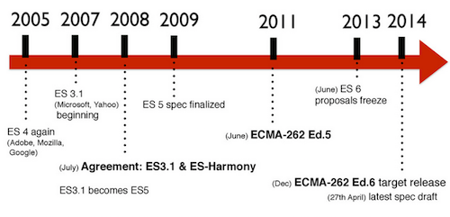
ECMAScript 6
ECMAScript v6 (Abreviado como ES6 o ES2015) es el estándar que seguirá JavaScript a partir de Junio de este año (2015). Hasta el momento la versión de JS que estamos usando en nuestros navegadores y Node.js, es la v5.

Slide 38
Principales novedades de ES6
ES6 trae muchos cambios significativos al lenguaje
Función Arrow
Clases
This
let y const
Template Strings
Destructuring
Valores por defecto
Módulos
Importar ficheros
Promises

Slide 39
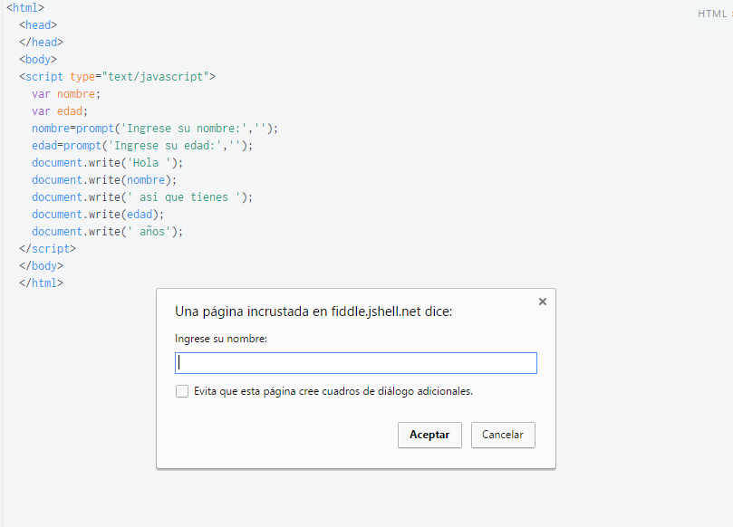
Practica

Slide 40
Hojas de referencia Javascript
Javascript Quick Reference Card
JavaScript and Browser Objects Quick Reference
Javascript Cheat Sheet:
JavaScript in one page
Referencia Javascript

